Slide 1


МОСКВА – СТОЛИЦА РОССИИ.

Slide 2
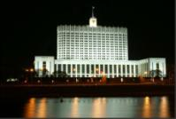
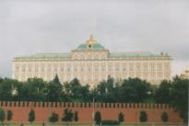

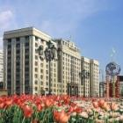




Москва – центр ?
Правительство России.
Президент России.
Управленческие решения
Государственная дума.
Представительства политических партий.

Slide 3
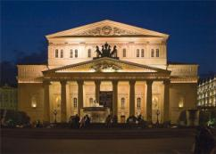
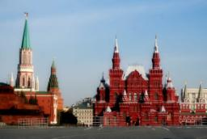
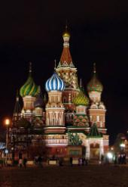
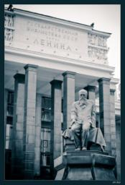
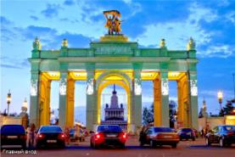
? Москва.
Здесь самая большая концентрация работников культуры и искусства.

Slide 4
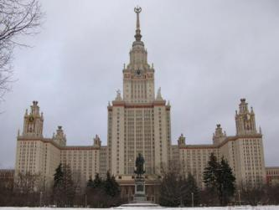
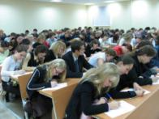
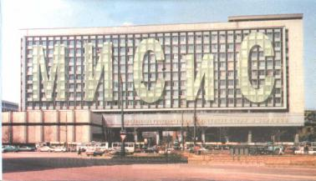
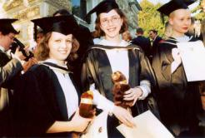
? в Москве.
МГУ
В Москве представлены все ступени образования.
Колледжи.

Slide 5
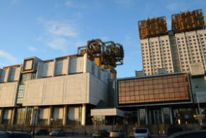
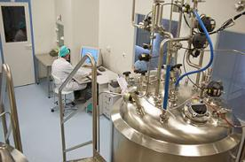
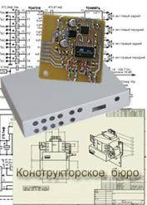
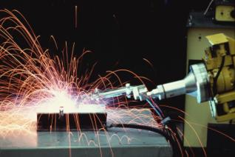
? центр.
Научно – исследовательские институты.
Академия наук Российской Федерации.
Конструкторские бюро.
Опытные производства.

Slide 6
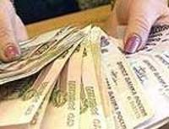
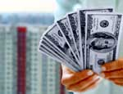
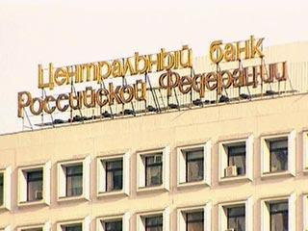
? центр.
Здесь расположены основные организации торговли ценными бумагами – Московская межбанковская фондовая биржа, Российская товарно – сырьевая биржа.
Из 100 российских банков 49 находятся в Москве.
Главный банк страны – Центральный банк Российской Федерации.

Slide 7
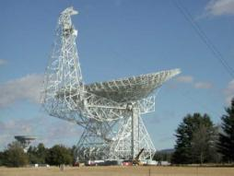
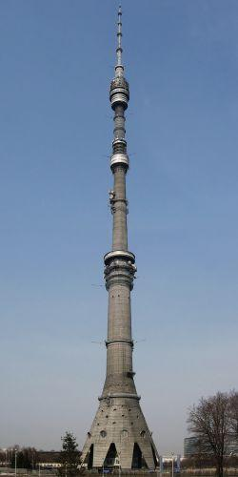

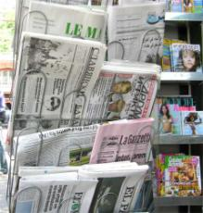
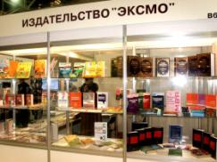
Москва -центр ?.
Средства массовой информации:
телевидение,
радиовещание,
журналы и газеты.

Slide 8
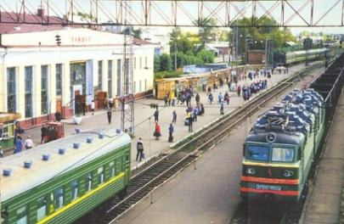
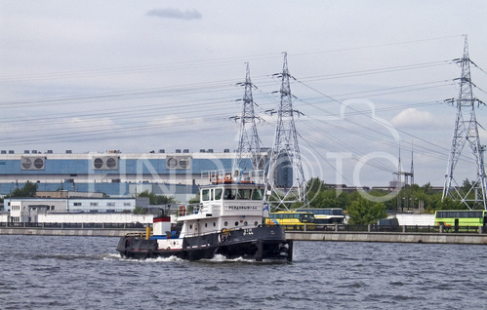
Москва – центр ?

Slide 9
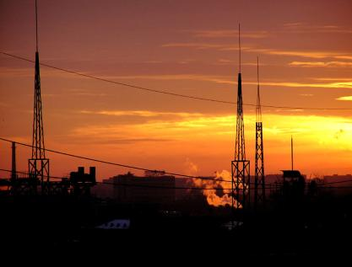

Москва – центр ?

Slide 10
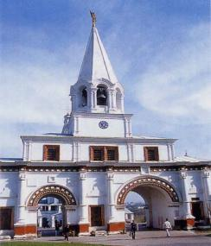
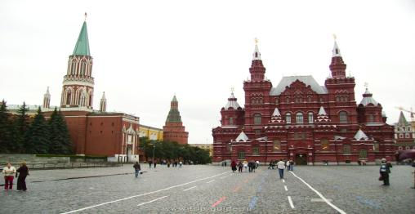
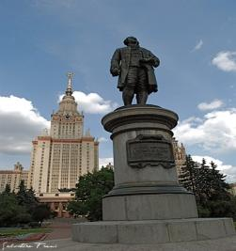
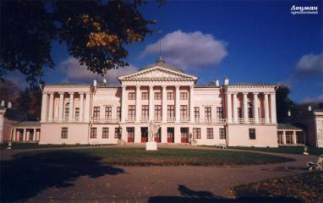
Москва – центр ?

Slide 11
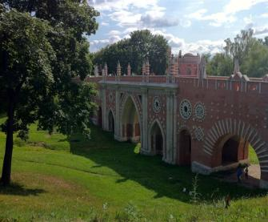
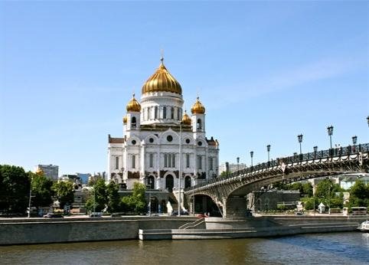
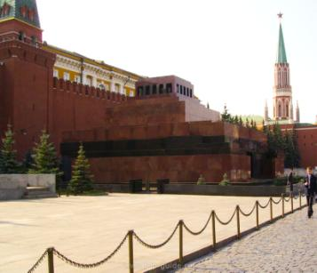
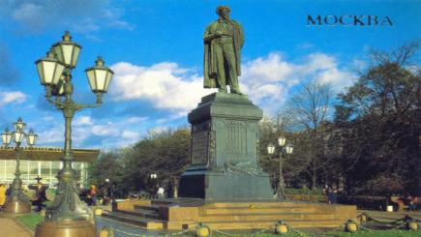
Москва – центр ?

Slide 12


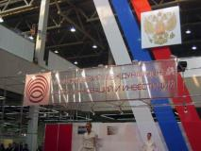
Москва – центр инноваций.
Концентрация в столице государственной власти, науки, культуры, СМИ, финансов способствовала ее превращению в центр нововведений (инноваций).
Роль Москвы как центра инноваций гораздо важнее, чем ее роль в производстве массовой продукции.

Slide 13
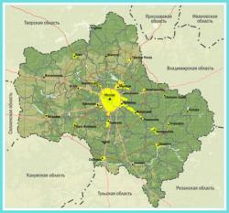
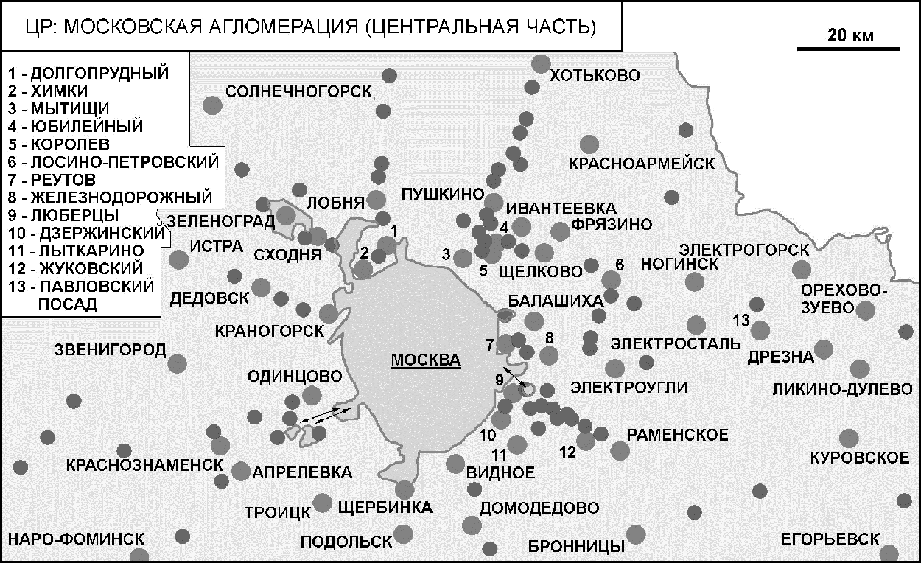
Московская агломерация.

Slide 14
Ответы
Вариант 1.
1. Б
2. В
3. Г
4. Г
5. А
6. Б
Вариант 2.
1. А
2. Б
3. Б
4. Г
5. В
6. Г

Slide 15
Синквейн
- в первой строке одним словом (существительным) называется тема;
- вторая строка – это описание темы в двух словах (прилагательные);
- третья строка – описание действия в рамках темы с помощью трех глаголов;
- четвертая – это фраза из нескольких слов, показывающая отношение к теме;
- пятая – одно слово-синоним, выражающее эмоциональное отношение к теме.

Slide 16
Пример синквейна
Москва
Златоглавая, белокаменная
Властвует, объединяет, растёт
Москва! Как много в этом звуке для сердца русского слилось!
Столица

Slide 17
Рефлексия
1. Сегодня я понял(а), что…
2. Главным на уроке для меня было…
3. Больше всего мне запомнилось…
4. Мне ещё надо поработать над…

Slide 18
Домашнее задание.
§ 22, записи в тетради.

